Slide 1
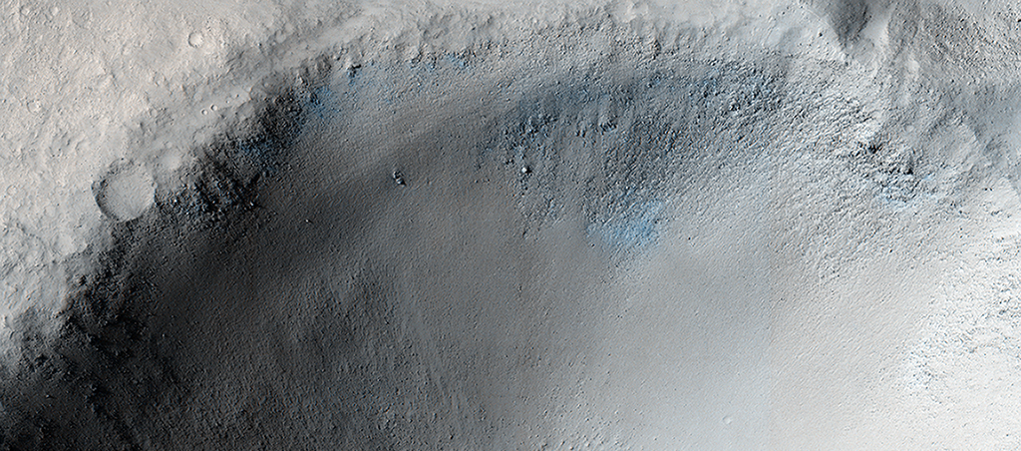

Un cratere da impatto nella Isidis Planitia
Il luogo fotografato in questa immagine è anche uno dei primissimi candidati per l’atterraggio del lander Beagle 2 sulla base di un’altra immagine ripresa dal Mars Global Surveyor. HiRISE ha acquisito altre 24 immagini che coprono la maggior parte dell’ellisse di atterraggio previsto per Beagle-2, ma non è stata trovata alcuna chiara evidenza dell’atterraggio di Beagle 2.
uahirise.org/it/ESP_036934_1915

